Slide 1




Portable Arduino Brain System
Артём Понкратов
Минск 2015

Slide 2
ПОРТАТИВНЫЙ АППАРАТНО-ПРОГРАММНЫЙ КОМПЛЕКС НА ПЛАТФОРМЕ ARDUINO ДЛЯ ПРОВЕДЕНИЯ ИНТЕЛЛЕКТУАЛЬНЫХ ИГР
Что? Где? Когда?
Брейн-ринг
Своя игра
Тройки
Эрудит квартет

Slide 3

Что? Где? Когда?
До 6 человек в команде
60 секунд на обсуждение
Звуковой сигнал за 10 секунд до окончания обсуждения

Slide 4
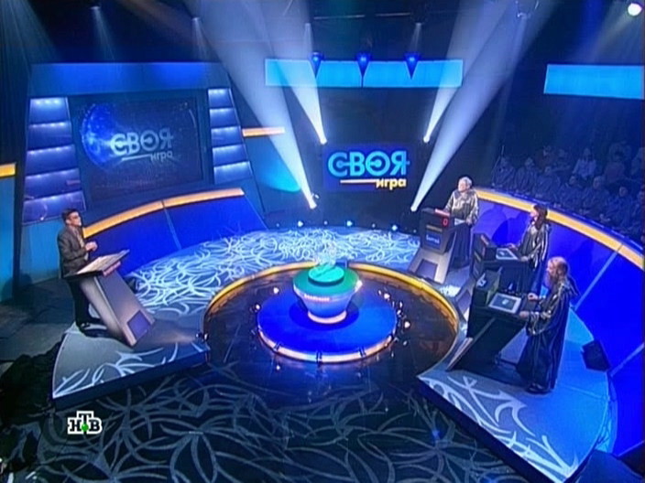
Своя игра
До 4 игроков/команд
Возможность ответа во время чтения вопроса
Блокировка игрока, неправильно ответившего на вопрос до окончания розыгрыша вопроса
Фальстарт отсутствует

Slide 5
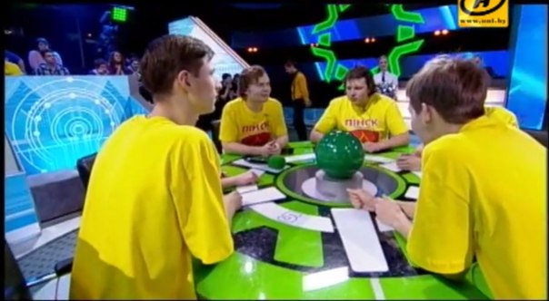
Брейн-ринг
До 4 команд
Возможность ответа только после полного прочтения вопроса и подачи сигнала ведущим
Блокировка команды, неправильно ответившей на вопрос до окончания розыгрыша вопроса
Фиксация фальстарта

Slide 6
Основные возможности системы
До 5 игроков/команд
Звуковое сопровождение событий
Отображение цифровой информации на дисплее
Питание от порта Mini USB
Питание 7-12 вольт
Вывод информации через Serial Port

Slide 7
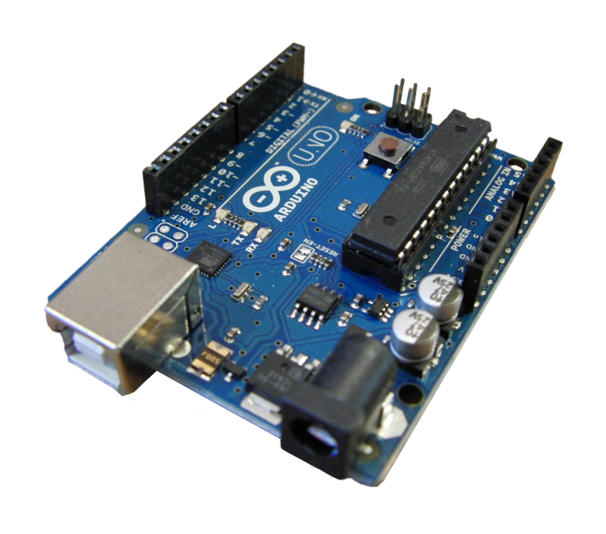
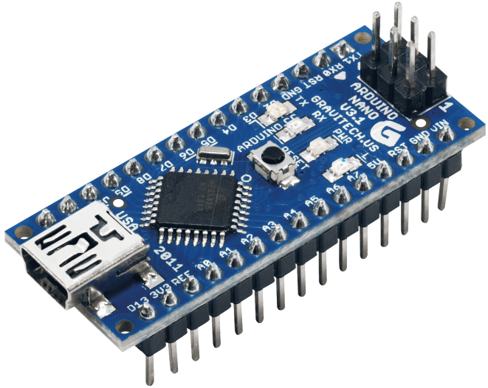
Платформа Arduino
Arduino Nano
Arduino Uno
Размеры | 1.85 × 4.2 см | 5.3 × 6.9 см
Микроконтроллер | ATmega328
Рабочее напряжение (логическая уровень) | 5 В
Входное напряжение (рекомендуемое) | 7-12 В
Входное напряжение (предельное) | 6-20 В
Цифровые Входы/Выходы | 14 (6 из которых могут использоваться как выходы ШИМ)
Аналоговые входы | 8
Постоянный ток через вход/выход | 40 мА
Флеш-память | 32 Кб при этом 2 Кб используются для загрузчика
ОЗУ | 2 Кб
EEPROM | 1 Кб
Тактовая частота | 16 МГц

Slide 8
Функциональная схема устройства

Slide 9
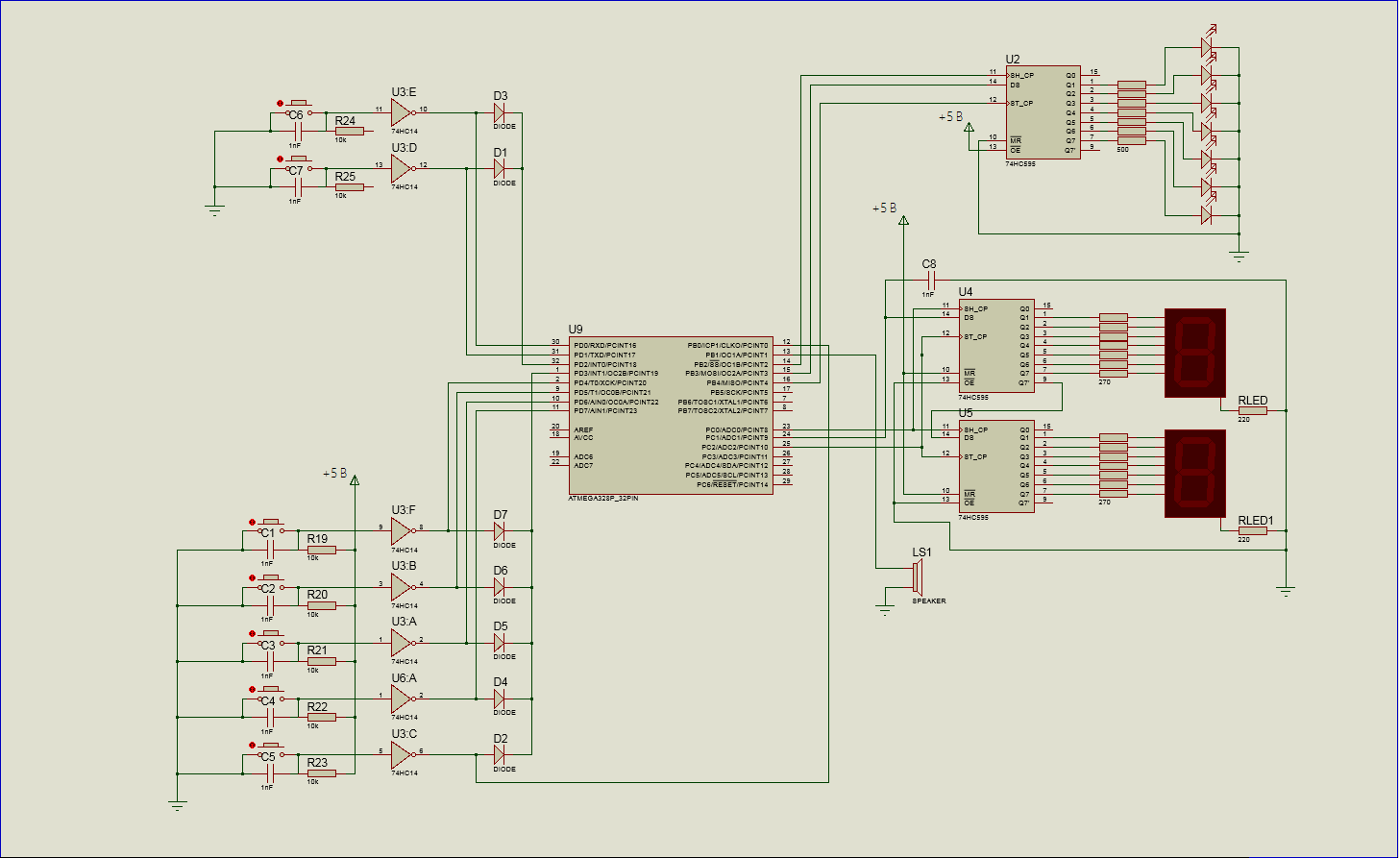
Схема подключения устройств

Slide 10
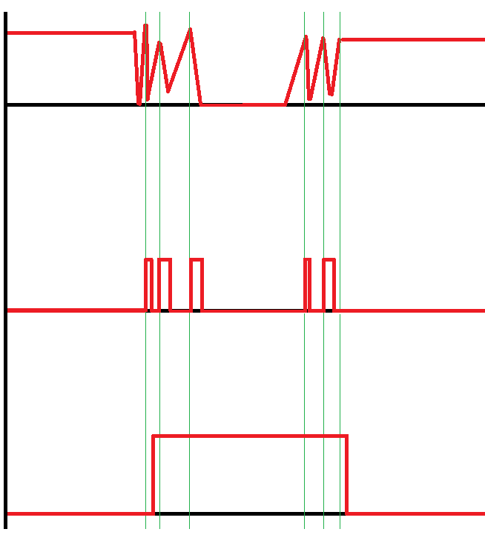
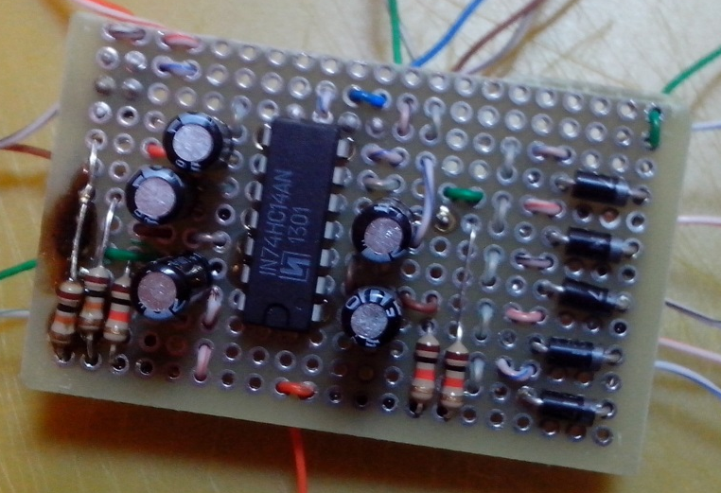
Схема подавления дребезга кнопок
Резистор 10 кОм
Конденсатор 1 мкФ
Диод 1А
Триггер Шмитта (микросхема IN74HC14AN)

Slide 11
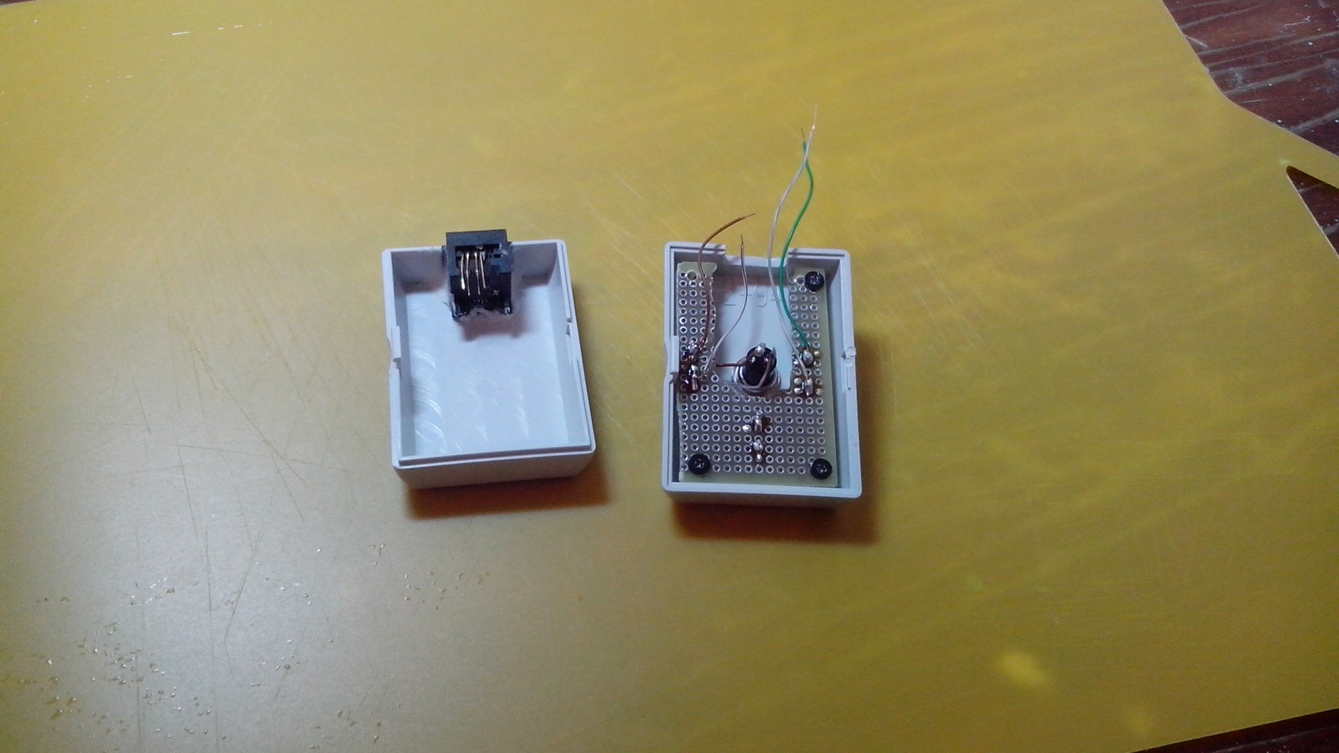
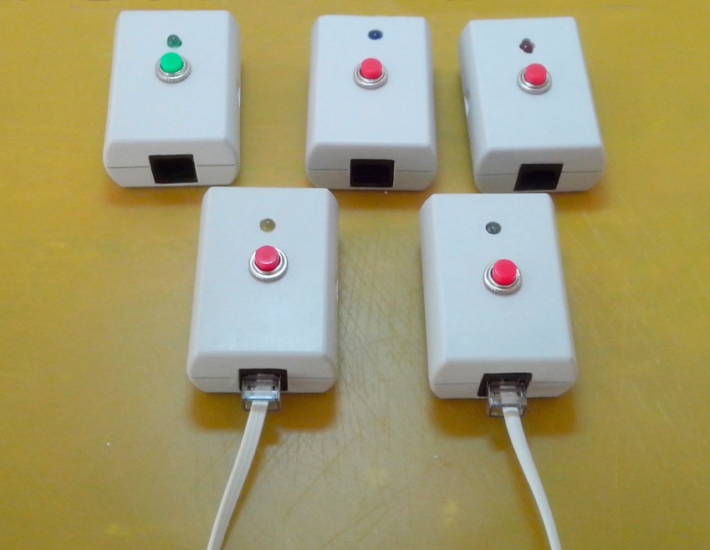
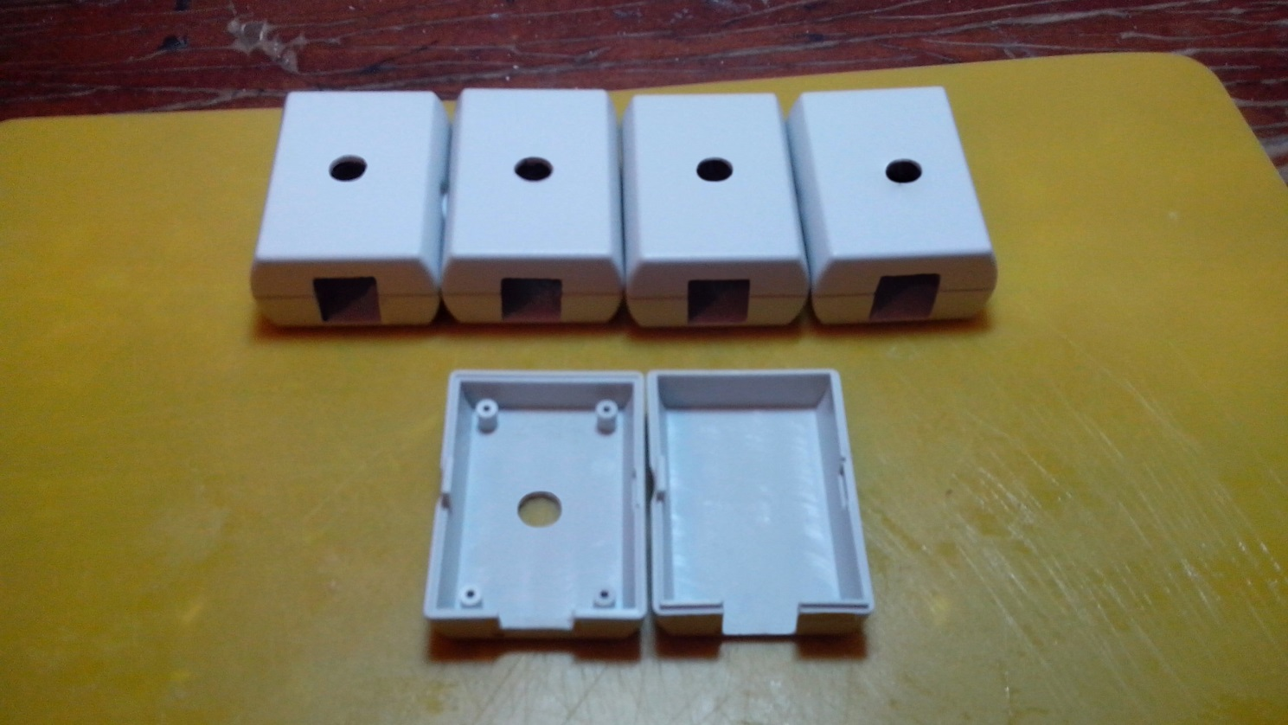
Пульты игроков
Корпус Z94
Кнопочный переключатель DS-320 без фиксации
RJ-45 розетка
Светодиод 5 мм

Slide 12
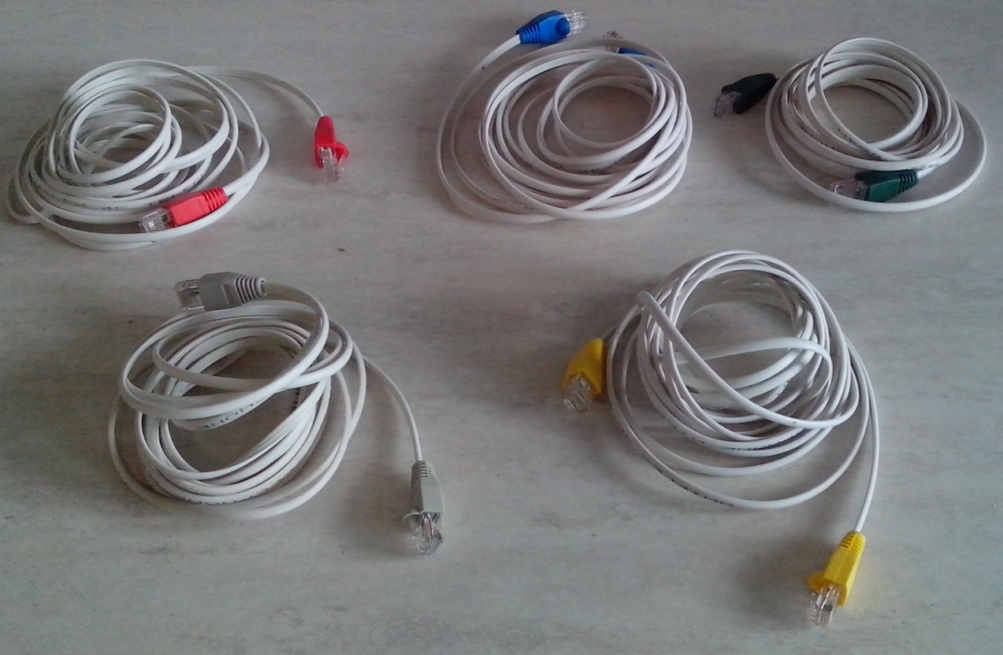
Соединительный кабель
RJ-45 вилка
Кабель плоский телефонный 4-жильный TWT-TEL4

Slide 13
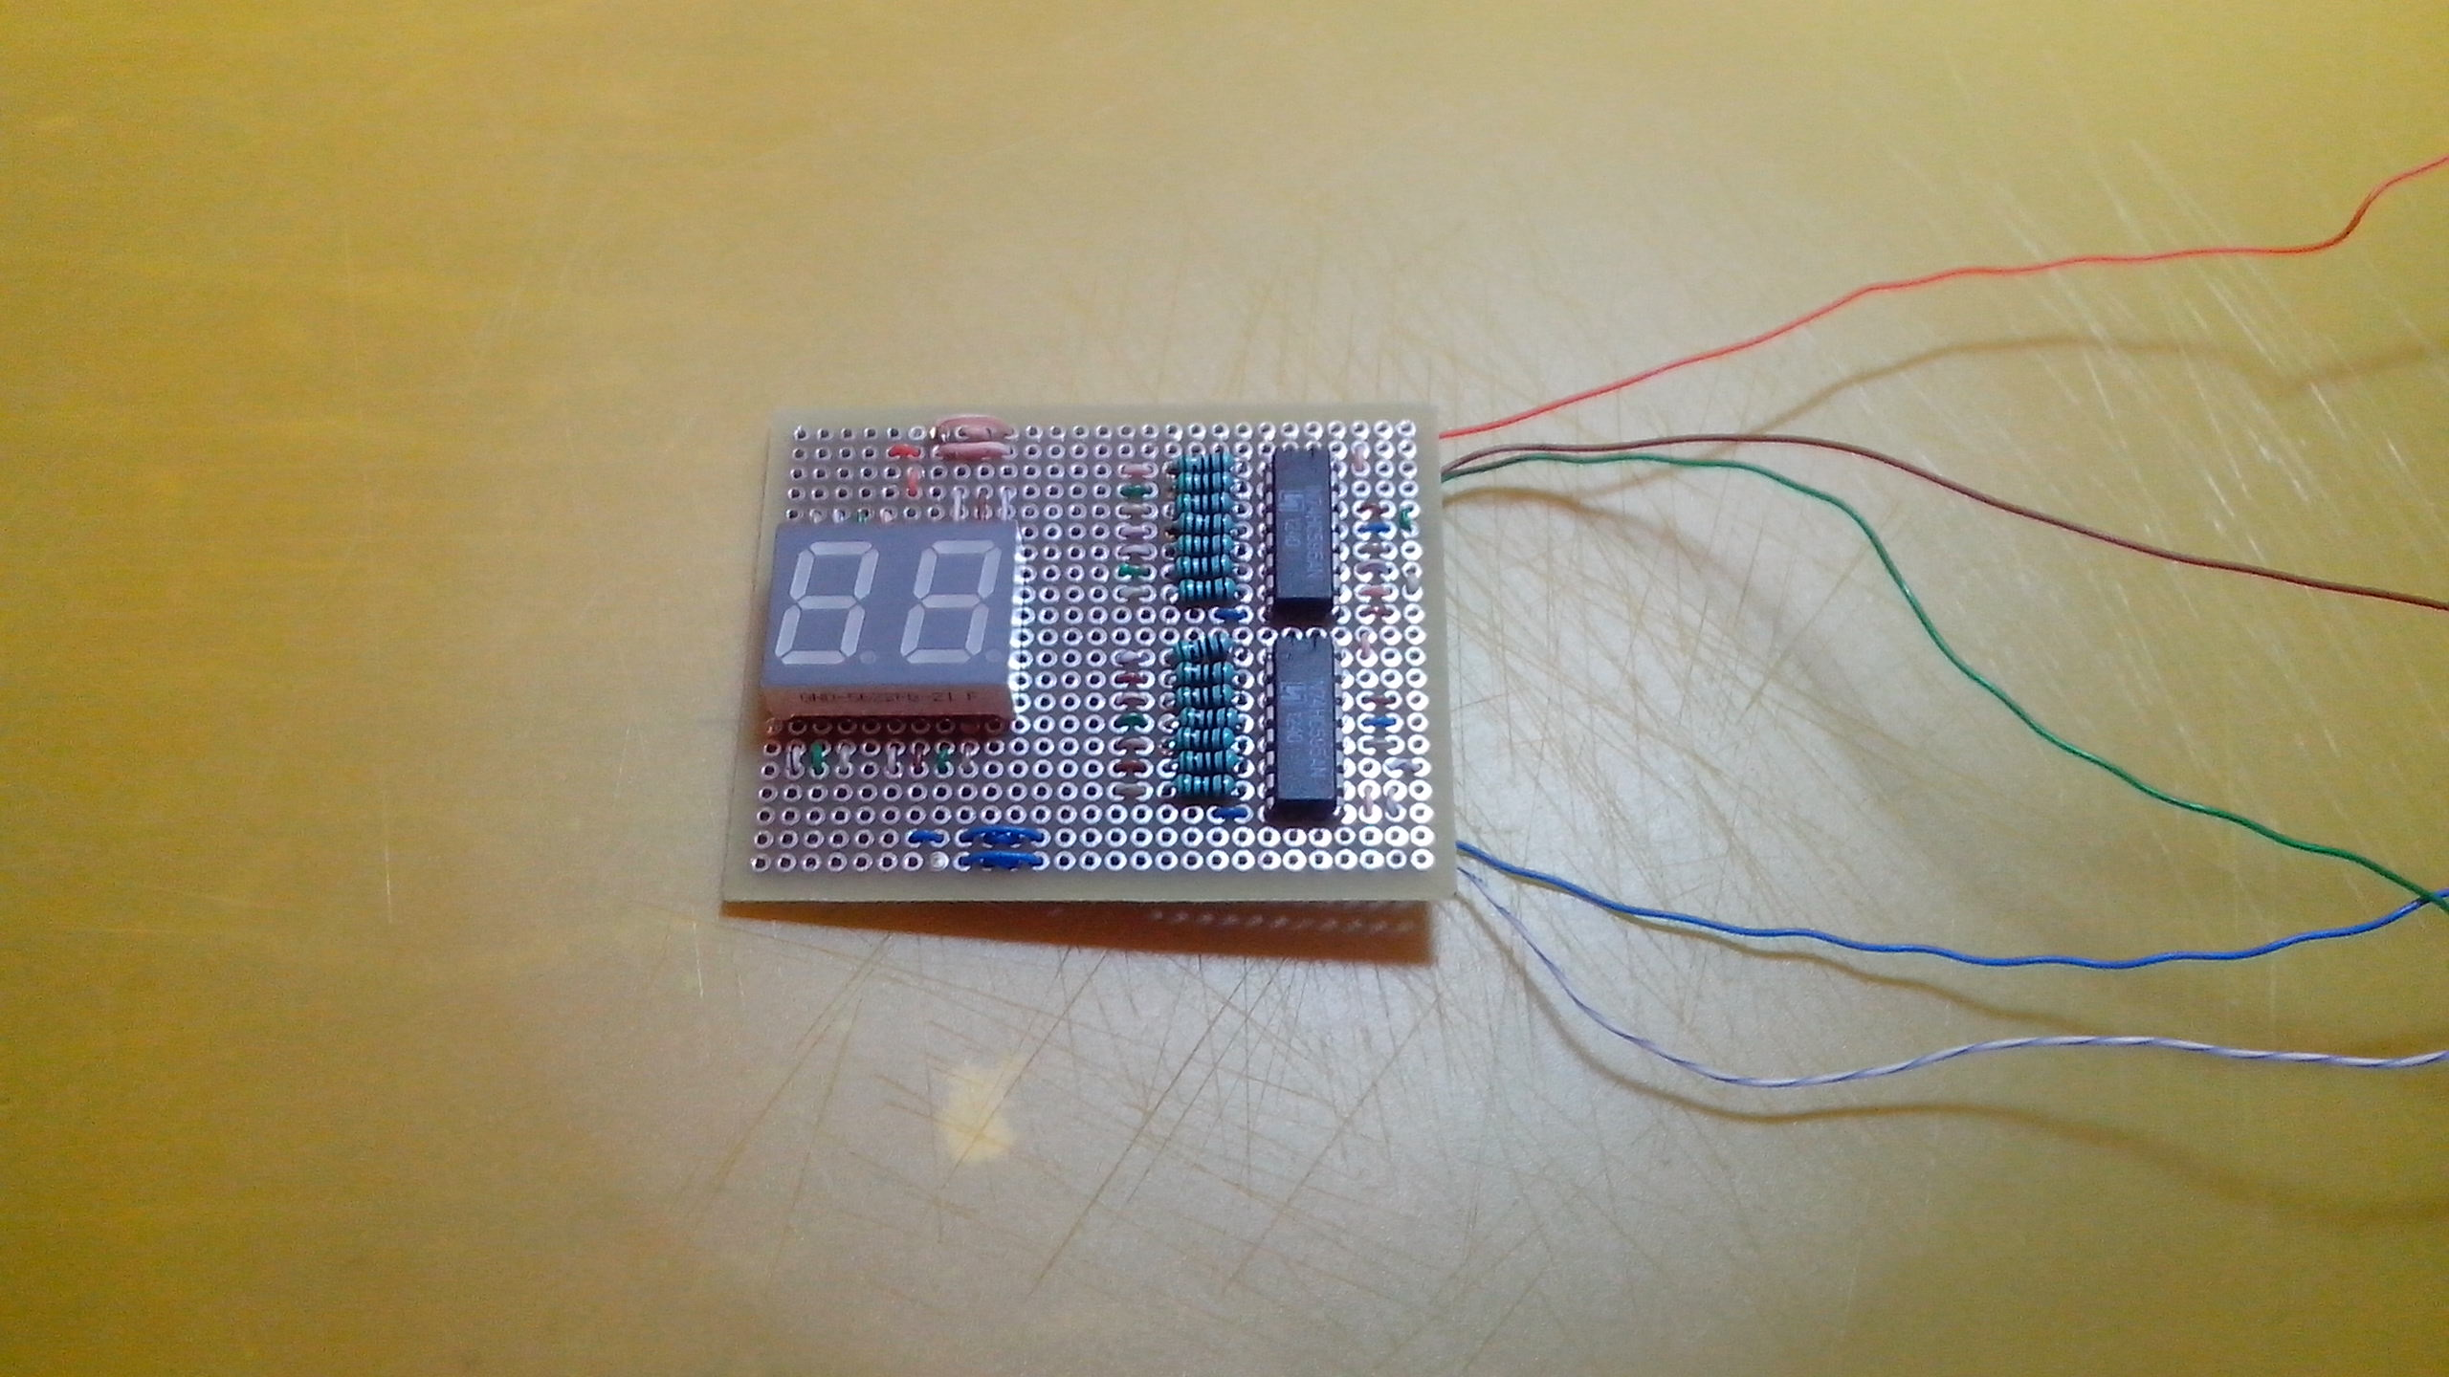
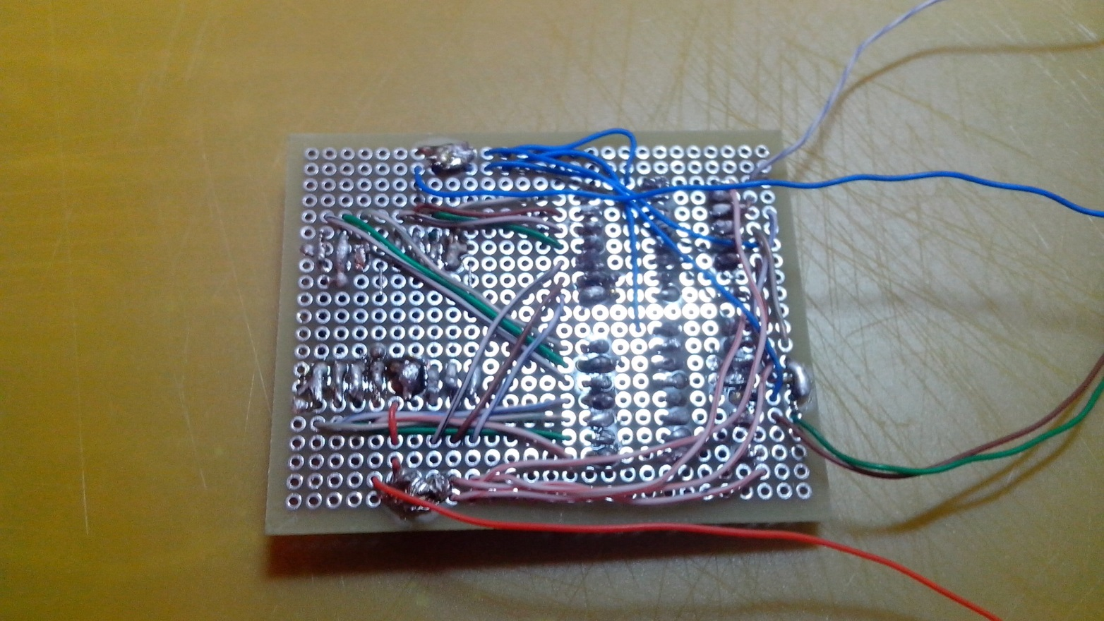
Двухсегментный цифровой дисплей
Двухцифровой семисегментный дисплей GND-5622EF
14 × Резистор 500 Ом
2 × 8-битный сдвиговый регистр IN74HC595AN

Slide 14
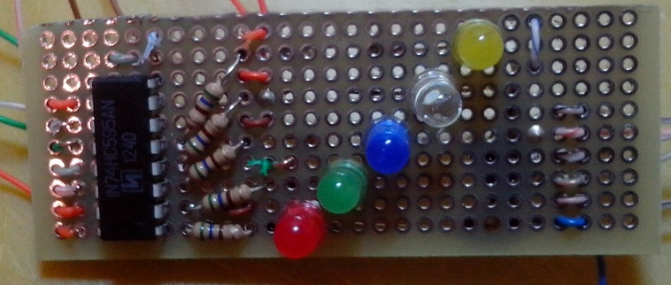
Светодиодный индикатор активного игрока
5 × Резистор 500 Ом
8-битный сдвиговый регистр IN74HC595AN
5 × Светодиод 5мм

Slide 15
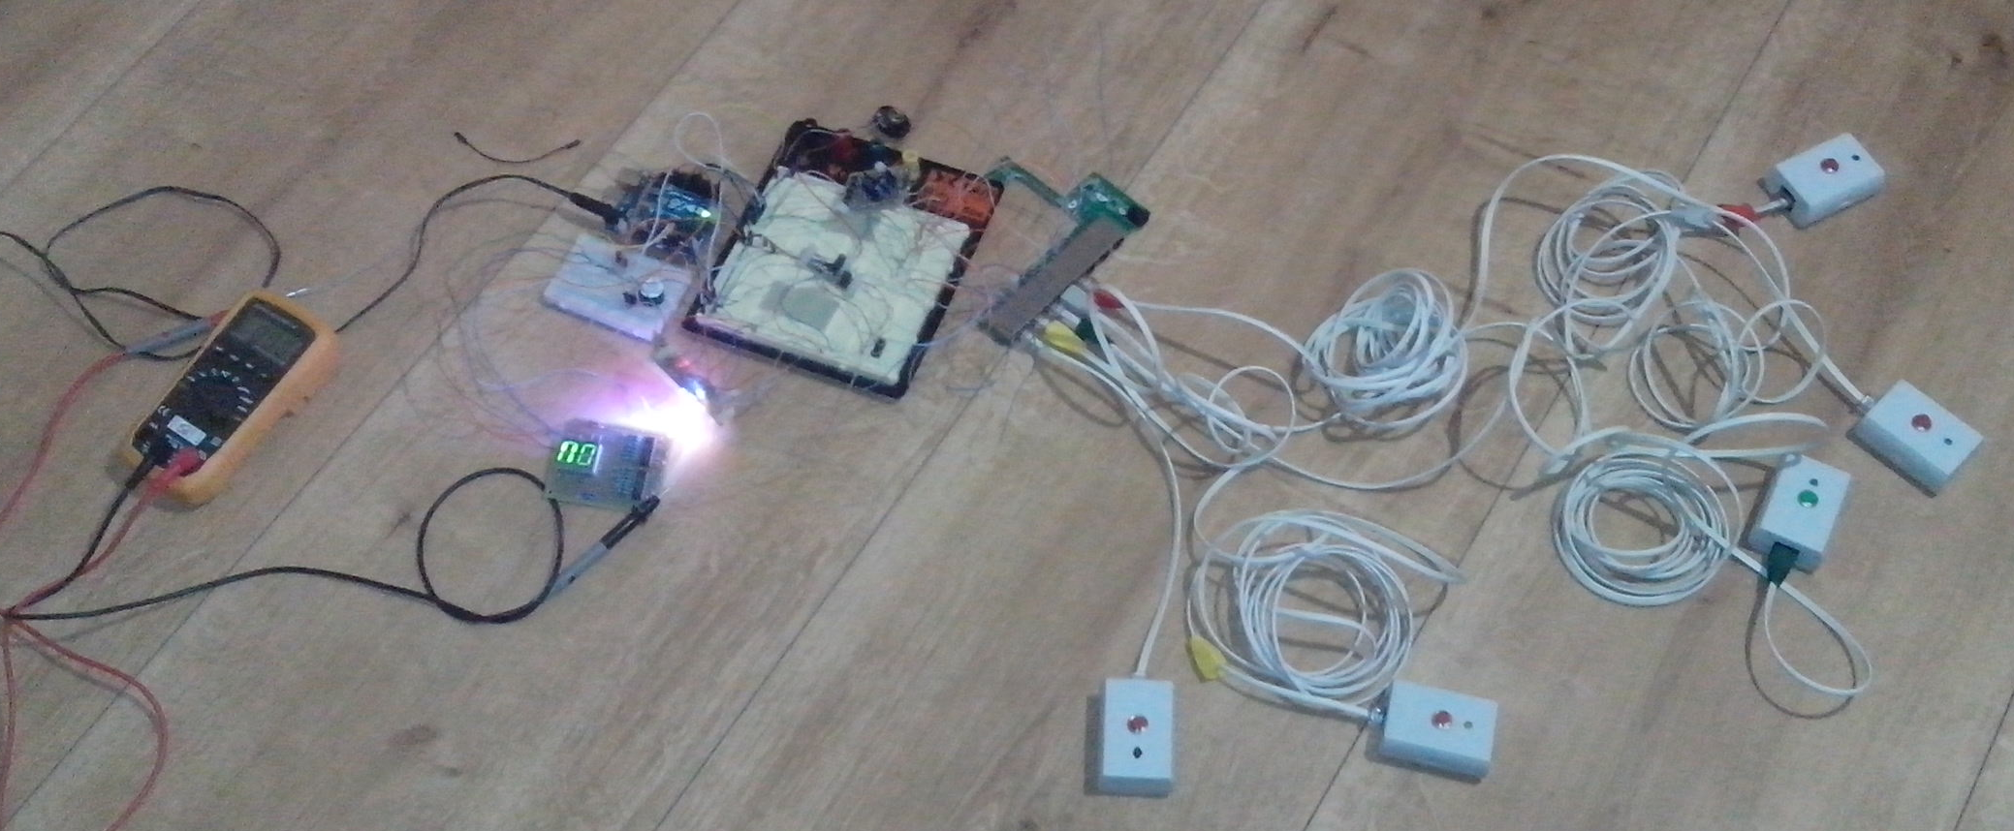
Альфа-тестирование системы
Соединение всех элементов системы на беспаечной макетной плате
Тестирование режимов работы устройства

Slide 16
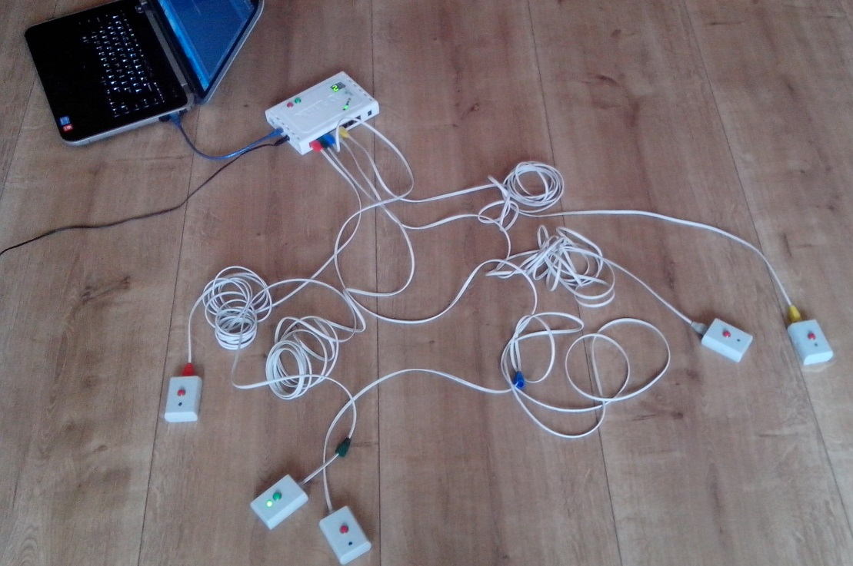
Бета-тестирование
Команды ОО «БЛИК» и МАК ЧГК
Мамонтлошечка (ID : 43300)
Слёзы Мичурина (ID : 38221)

Slide 17
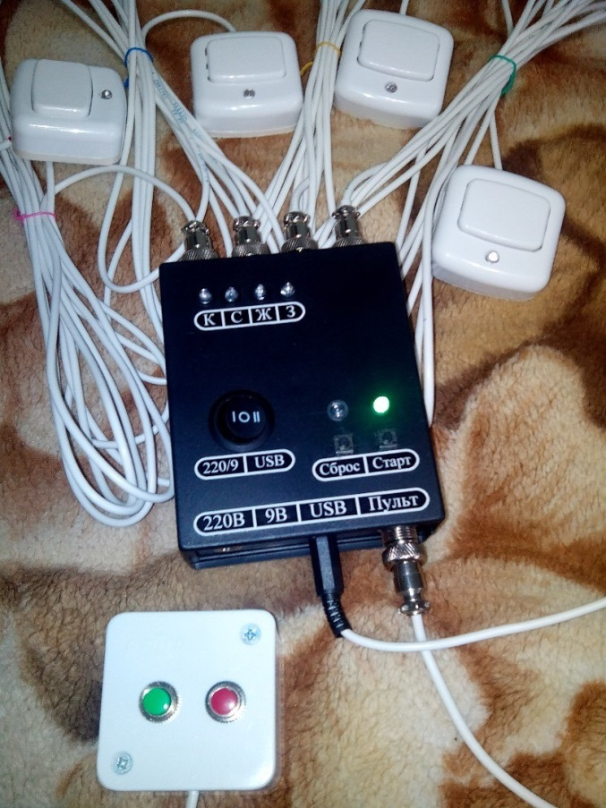
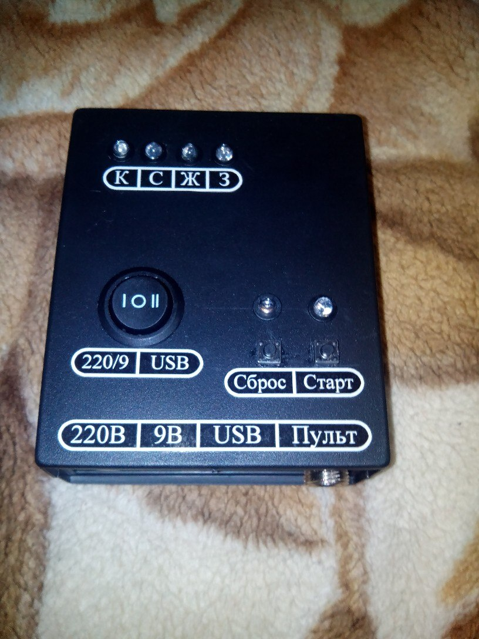
Сравнение с аппаратным аналогом
Проект Сергея Зарецкого

Slide 18
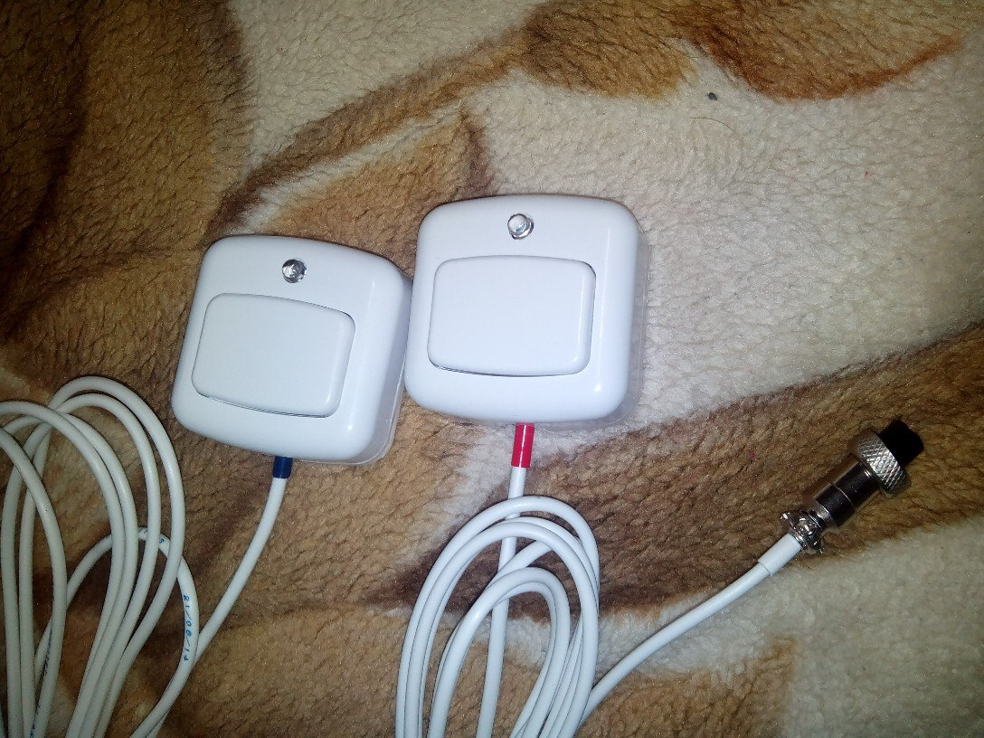

Сравнение с аппаратным аналогом
Пульты игрока

Slide 19
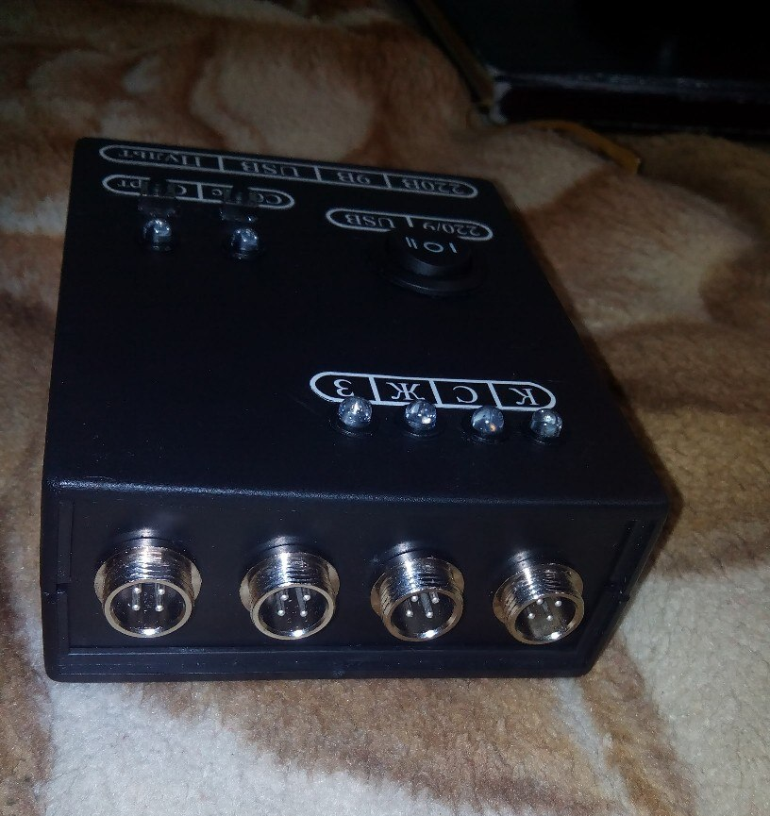
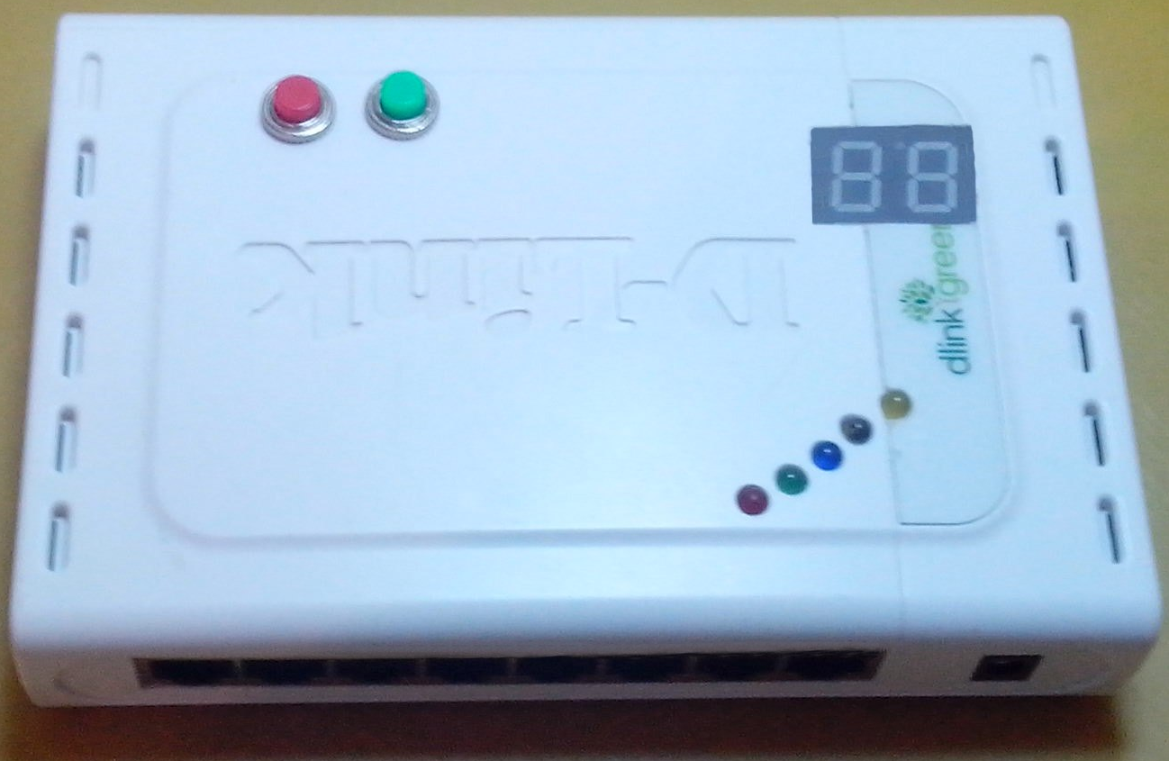
Сравнение с аппаратным аналогом
Разъемы подключения

Slide 20
Сравнение с программным аналогом
Проект Brainuino Дмитрия Михерева https://github.com/mikhirev/brainuino
Наличие экрана, позволяющего выводить 2 × 16 символов ASCII | Двухцифровой семисегментный дисплей
Программное подавление дребезга сигналов | Аппаратное подавление дребезга сигналов
Опрос портов с интервалом в 50 мс | Обработка нажатия кнопки по аппаратному прерыванию

Slide 21
Турниры, на которых использовался комплекс
«Мартовский лев» г. Могилев
«Кубок Победы» г. Гомель
«Студенческий кубок княгини Ольги» г. Витебск
Чемпионат Минска по тройкам
Чемпионат РБ по интеллектуальным играм среди студентов

Slide 22
Количество строк кода : ~1000
Лицензия : MIT
Ссылка на исходные данные проекта https://github.com/Lipotam/PABS
Ссылка на альбом с фотографиями http://goo.gl/DtYW9d

